Slide 1
Санитарно-эпидемический режим в отделении реанимации новорожденных
Отделение реанимации и интенсивной терапии новорожденных
ГБУЗ АО «Архангельский клинический родильный дом им. К.Н. Самойловой»
Шрубок Л. А. Стахеева М. А.
Notes:
Здравствуйте! Разрешите представить вашему вниманию наш доклад, на тему:…
1

Slide 2
«Ежегодно сотни миллионов пациентов заражаются при оказании
медицинской помощи...»
Это приводит к серьезным заболеваниям, инвалидности и даже смерти. Увеличиваются сроки пребывания в стационаре и растут
финансовые затраты в
системе медицинской
помощи.
Notes:
Читать слайд
Во все мире по меньшей мере 1 из 4 пациентов во время пребывания в отделение и. т. Приобретет инфекцию.

Slide 3
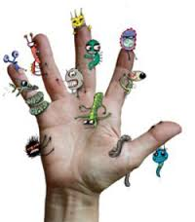
Руки – основной путь передачи инфекции во
время оказания медицинской помощи.
Гигиена рук – главная
мера позволяющая
избежать передачу
потенциально
вредных
микроорганизмов.
Notes:
Между благоприятным исходом лечения и гигиеной рук медицинских работников существует доказанная связь. Чем лучше качество гигиены рук, тем большему количеству пациентов вы можете эффективно помочь.
Поэтому обработка рук должна быть частью профессиональной практики.
Читать слайд.
Гигиена рук являются не просто одним из вариантов выбора, а одним из основных прав пациентов на качественную помощь. Чистые руки предотвращают страдания и спасают жизнь.

Slide 4
Внутрибольничные инфекции характерные для новорожденных:
Омфалит
Конъюнктивит
Локализованная гнойная инфекция кожи
Остеомиелит
Флебит
Пневмония
Энтероколит
Менингит
Сепсис
Notes:
Согласно определению ВОЗ ВБИ это любые клинические выраженные заболевания микробного происхождения, поражающие больных в результате его госпитализации. Новорожденный, а особенно недоношенный ребенок крайне восприимчив к инфекционным агентам. Для них характерны (ЧИТАТЬ СЛАЙД) поэтому задача гигиены рук в нашем отделение стоит на первом месте.

Slide 5
Пути передачи внутрибольничных инфекций:
Не соблюдение правил асептики и антисептики
Уход
Кормление и введение препаратов per os
Обработка кожи, слизистых и глаз
Санация ВДП и ТБД
Установка венозного доступа
Набор и установка растворов для внутривенного введения
Проведение инвазивных лечебно-диагностических мероприятий
Notes:
По своему характеру инфекции имеют разнообразные причины, основная из них не соблюдение при работе с ребенком (ПРАВИЛА АСЕПТИКИ И АНТИСЕПТИКИ ЧИТАТЬ СЛАЙД) При:

Slide 6
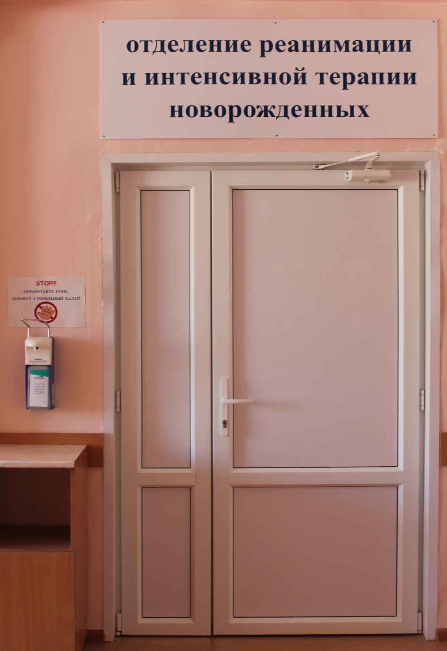
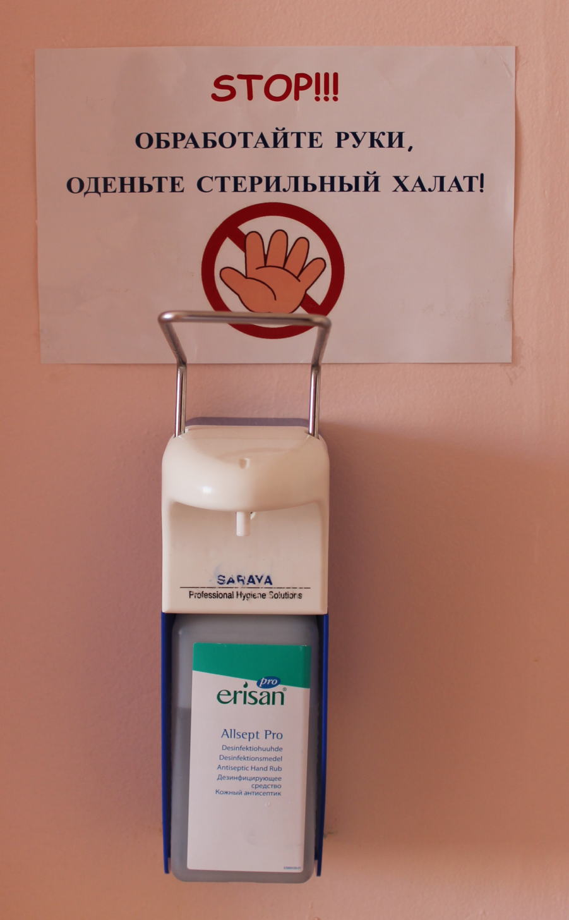
Notes:
С конца 2013 года в нашем отделении ужесточены меры с
анитарно-эпидемиологического режима.
Перед входом в ОРИТН находится диспенсер с кожным спиртовым антисептиком и
стоит тумба для стерильных халатов. Перед тем как зайти в отделение
необходимо обработать руки спиртовым антисептиком и надеть стерильный
халат. Халаты предназначены: для родителей, лаборантов, врачей УЗИ,
врачей консультантов и обучающимся университета и колледжей.

Slide 7
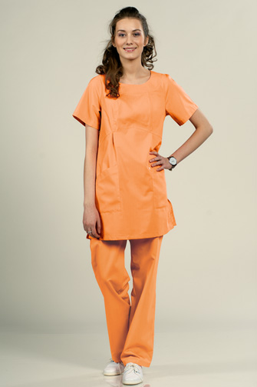
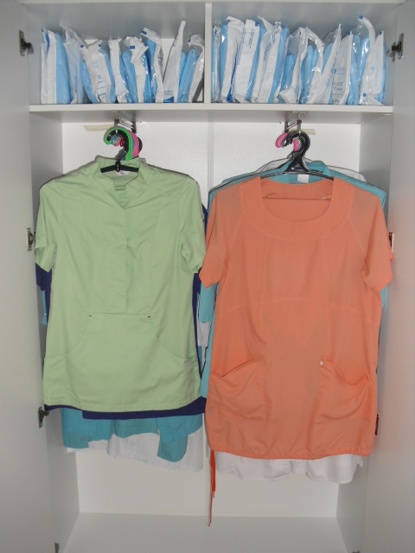
Notes:
Медицинский персонал ежедневно меняет костюмы, 1 костюм расчитан на 1 рабочую смену. Медодежда стирается и гладится в условиях родильного дома.

Slide 8
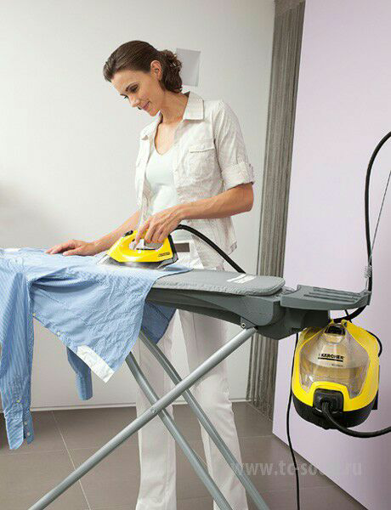
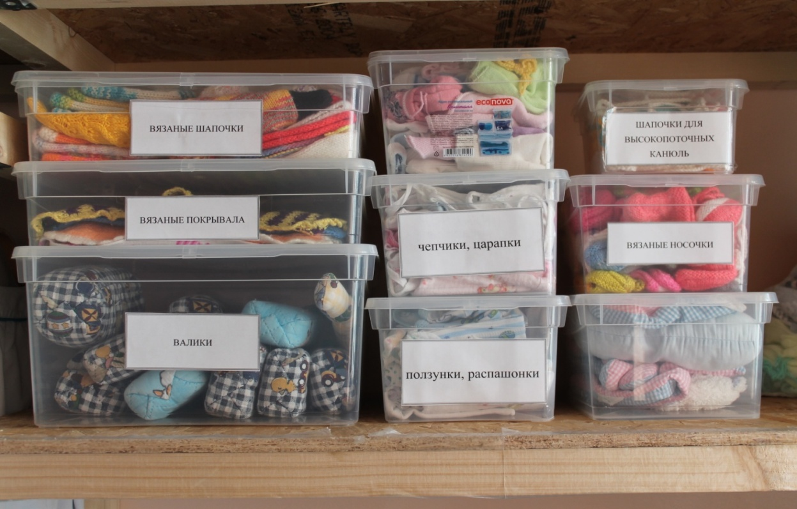
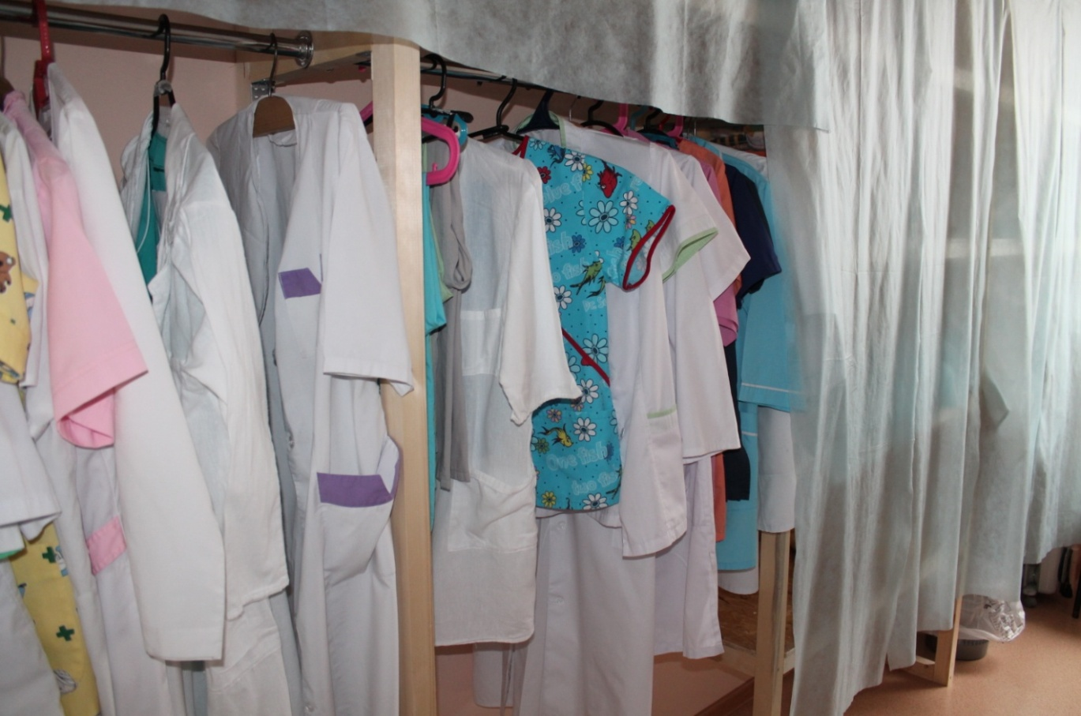
Notes:
Такую же обработку проходит и детская одежда. В отделение выделено комната для хранения всей одежды. Детские принадлежности сортируется по отдельным контейнерам. Тут же находятся валики для укладок и чехлы на кувезы

Slide 9
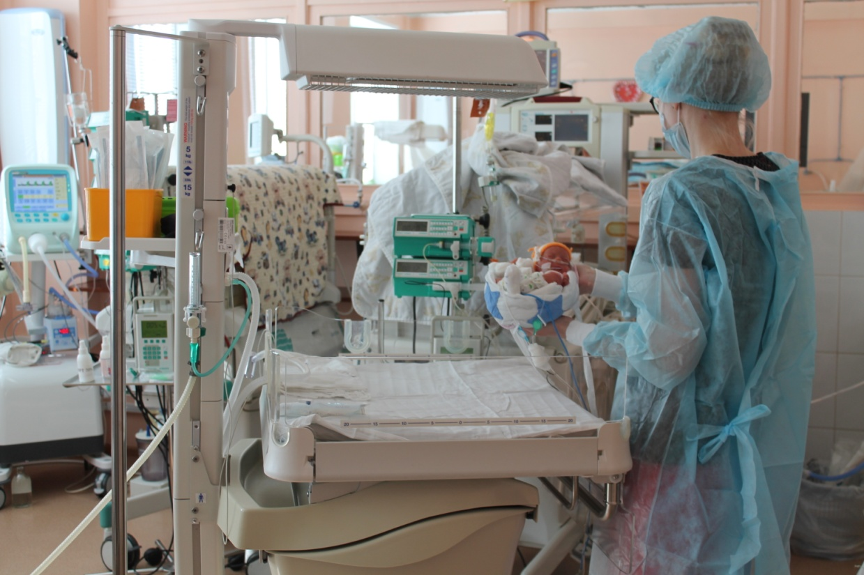
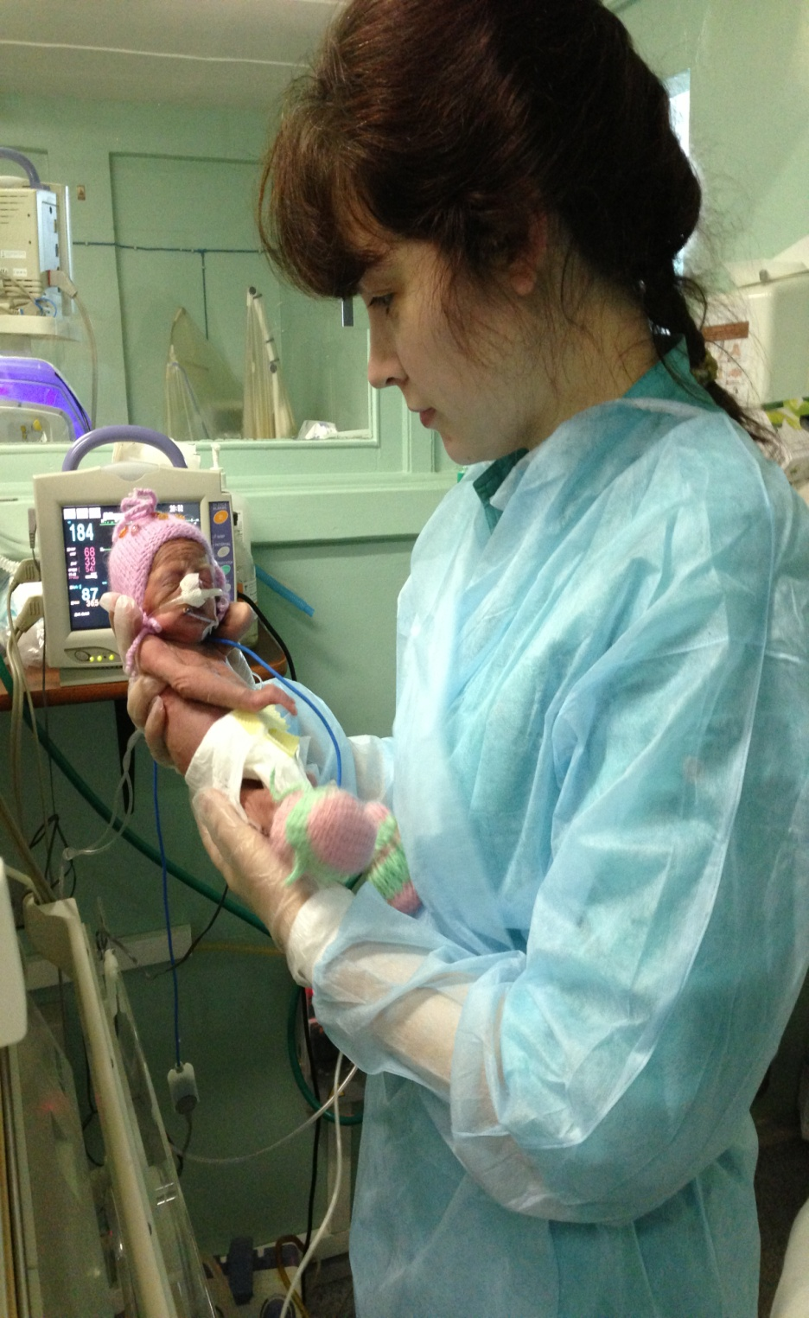
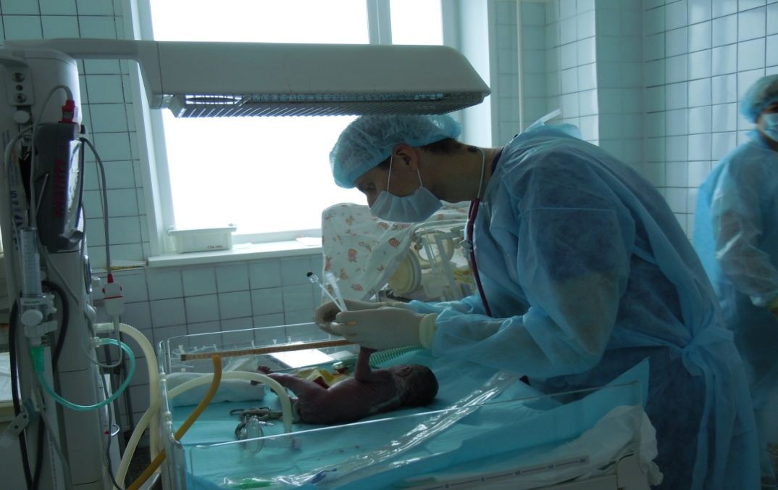
Notes:
Дополнительно медперсонал одевает стерильные халаты при поступлении детей, при постановки венозного доступа и проведении инвазивных лечебно-диагностических мероприятий, на купание детей и подготовке к проведению метода «Кенгуру». А также при работе с ребёнком с положительным высевом из биологических сред.
При выходе из отделения медперсонал надевает выходные халаты.

Slide 10
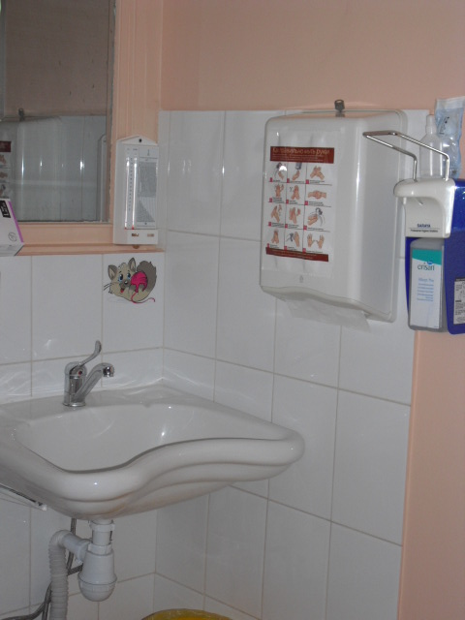
Вымыть руки с мылом
Обсушить
Обработать
ногтевые ложе 0,5%
спиртовым раствором
хлоргексидина
Обработать спиртовым
антисептиком
Notes:
Перед началом работы и при видимом загрязнение тщательно моются руки согласно инструкции ВОЗ, вытираются бумажными полотенцами (тканевые полотенца в нашем отделение не используются), затем обрабатываются ногтевые ложе 0,5% спиртовым раствором хлоргекседина, после этого руки обрабатываются кожным антисептиком на спиртовой основе.

Slide 11
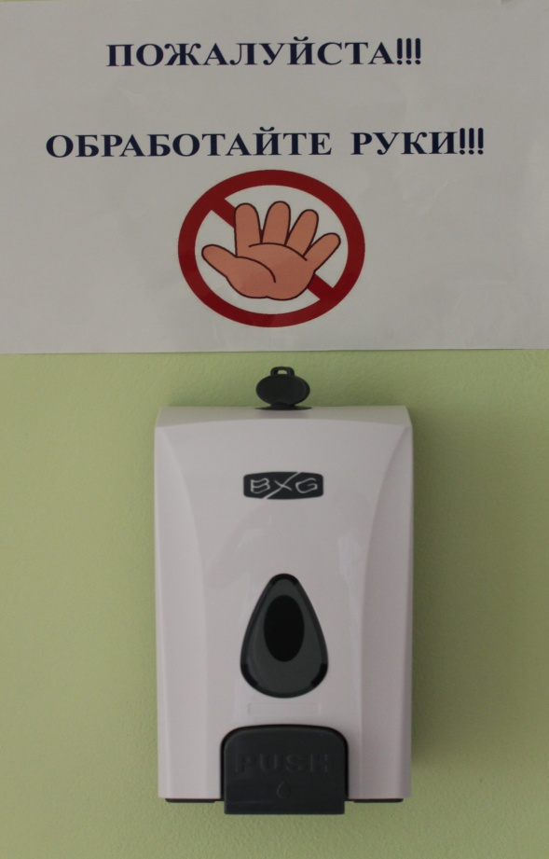
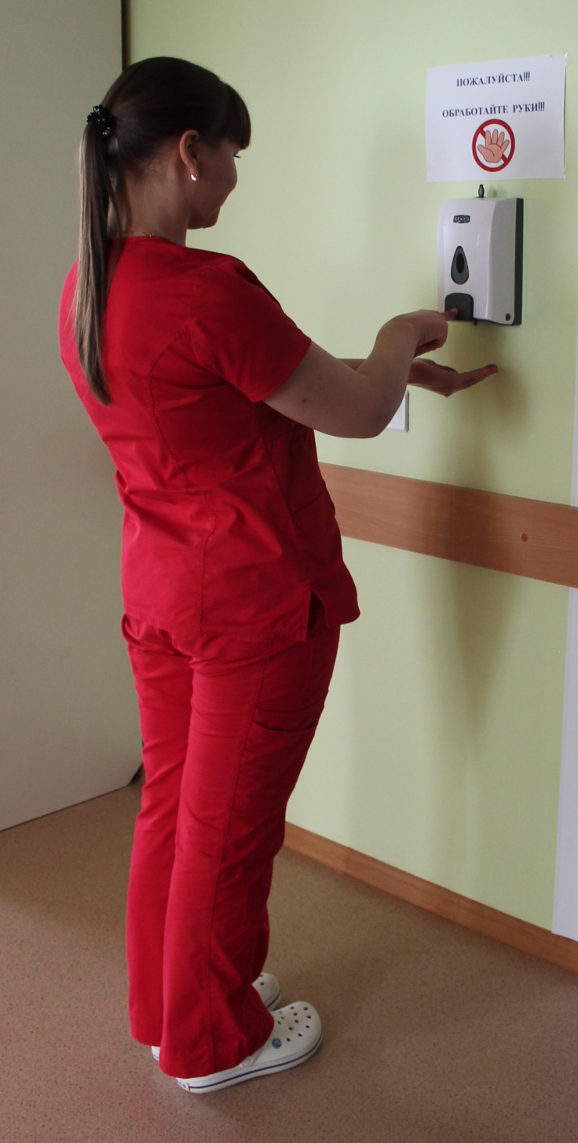
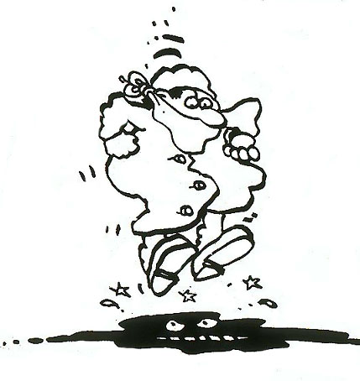
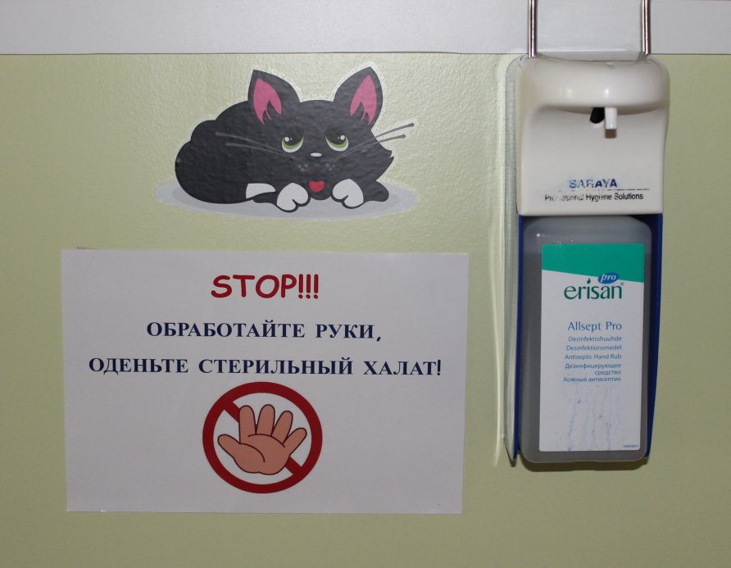
Notes:
У нас в отделение используются настенные диспенсеры со спиртовым антисептиком, которые находятся: у каждой раковины, перед входом в отделение и в блок, в процедурный кабинет, в комнаты для хранения аппаратуры, медицинской и детской одежды.

Slide 12
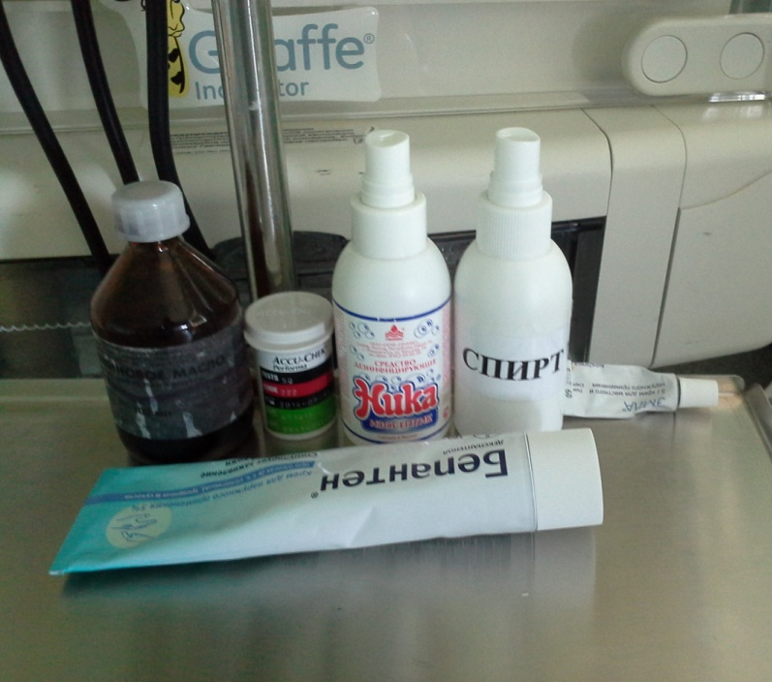
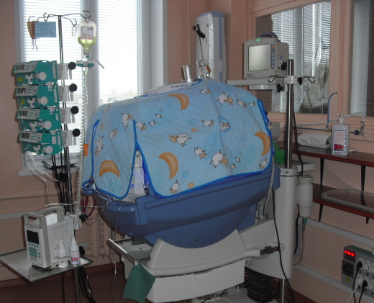
Notes:
Также используются дополнительные дозаторы с антисептиком, во время работы с ребёнком. Что бы избежать касания к ребёнку не обработанными руками, после возможного контакта с посторонними предметами. Например: со стенками кувеза, кнопками манитора...

Slide 13
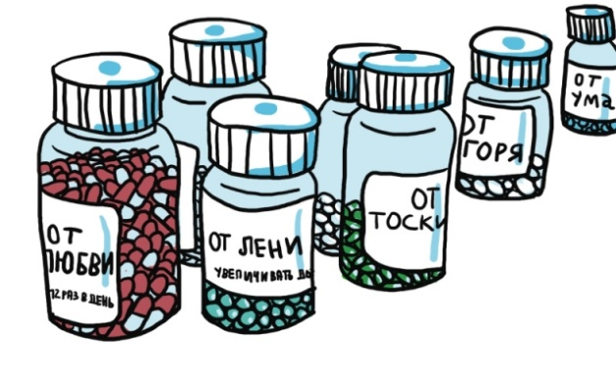
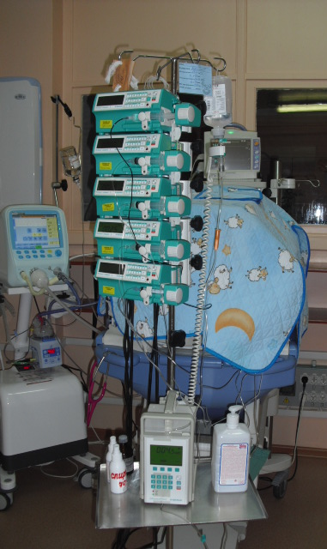
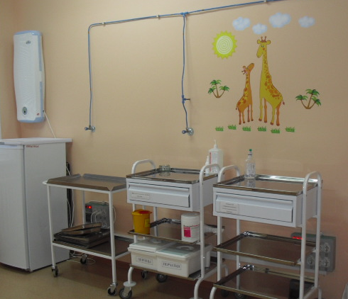
Notes:
За прошедший год проведена реконструкция отделения, что позволило выделить помещение для процедурного кабинета со штатной единицей медсестры. В свою очередь это приводит к соблюдению санэпид режима при наборе инфузионных растворов. Для уменьшения числа подходов к венозному доступу и сохранения стерильности растворов – основная инфузия набирается на сутки, все плановые лекарственные препараты для внутривенного введения набираются утром и хранятся в течении 12 часов в стерильных условиях.

Slide 14
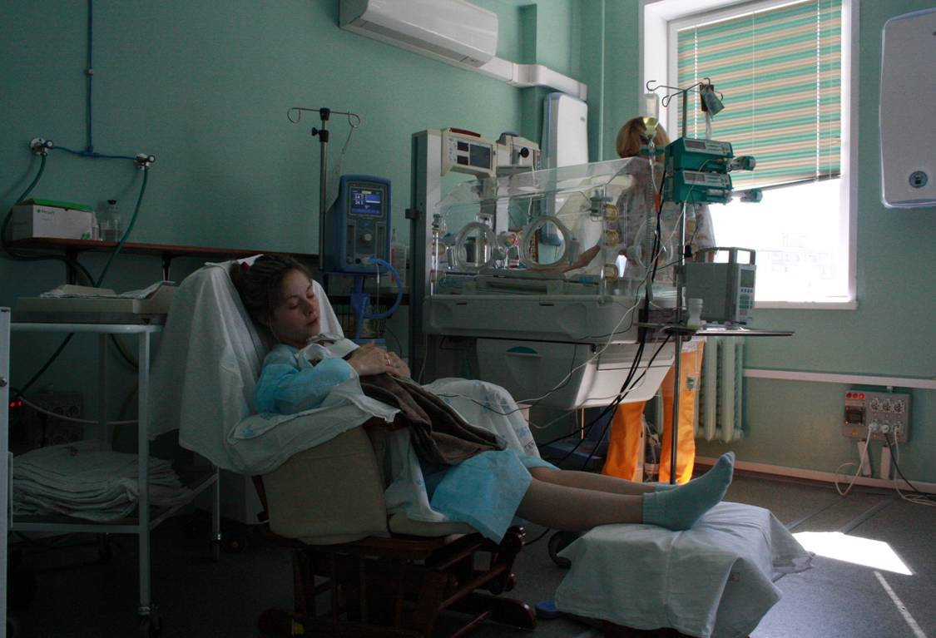
Notes:
Обработка кювезов с дез средствами происходит ежедневно во время купания и проведения метода «Кенгуру». Если тяжесть состояния ребёнка не позволяет покидать кювез, обработка производиться 1 раз в 3 дня. Во время обработки ребёнок покрывается несколькими слоями стерильных пелёнок. Смена кювеза проводиться каждые 9 дней. Бельё меняется каждый день после обработки, а чехлы для кювезов 1 раз в 3 дня.

Slide 15
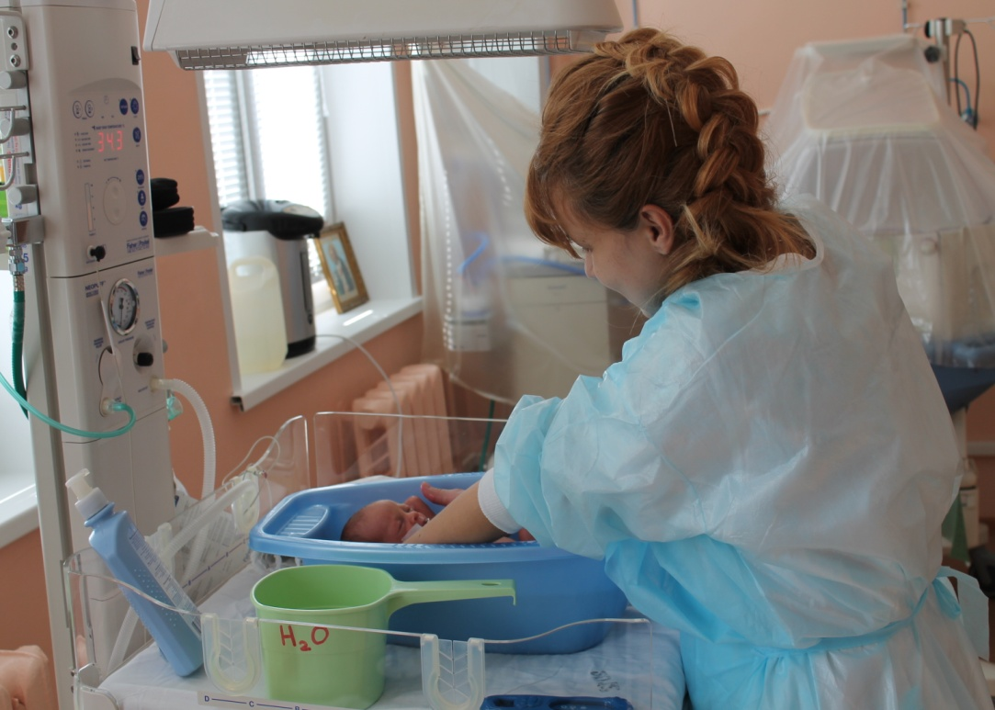
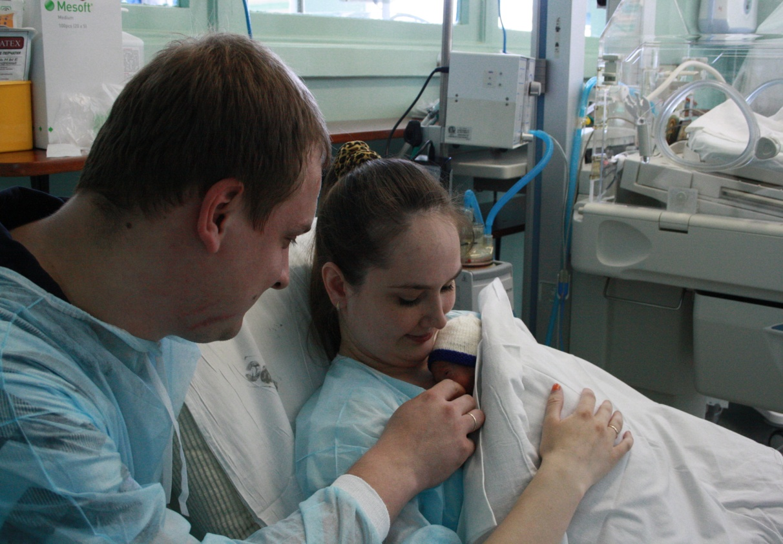
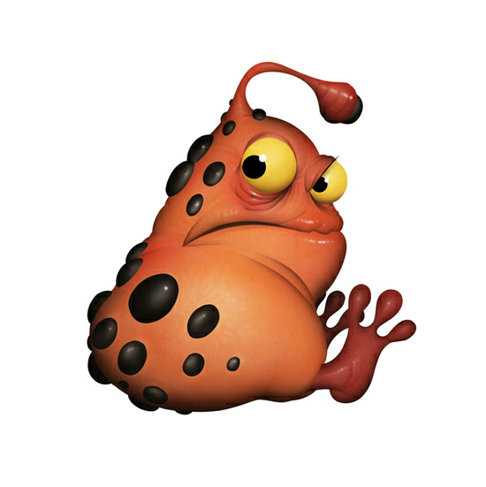
Notes:
Также для снижения ВБИ по средством уменьшения контакта с мед персоналом уход за детьми по возможности проводят МАМЫ. Купание, обработка глаз, смена подгузника, местная обработка кожи…

Slide 16
Выводы (1)
Снижение общей летальности на 25%
- 2013г - 7,9%
- 2014г - 5,9%
В 2014г нет случаев смерти среди доношенных
новорожденных
Летальность среди недоношенных новорожденных:
- 2013г - 11,2%
- 2014г - 8,6%
Снижение случаев смерти от постнатальной инфекции:
- 2013г - 35% (7)
- 2014г - 21% (3)
Notes:
В результате соблюдения вышеперечисленных мер сан-эпид режима нами достигнуты следующие результаты:

Slide 17
Выводы (2)
Удалось достичь увеличения выживаемости практически
во всех весовых категориях среди новорожденных с ЭНМТ:
 | 2013 год | 2014 год
До 500 грамм | - | 33%
500 - 750 грамм | 38% | 45%
750 — 1000 грамм | 57% | 75%
Выживаемость детей более 1000 грамм за 2014 г. – 99,5%
Значительно снижено количество случаев применения антибиотиков резервного ряда ( меронем, ванкомицин)
Notes:
Снижение количества случаев применения антибиотиков резервного ряда, также связано с ужесточением правил санэпидрежима.

Slide 18
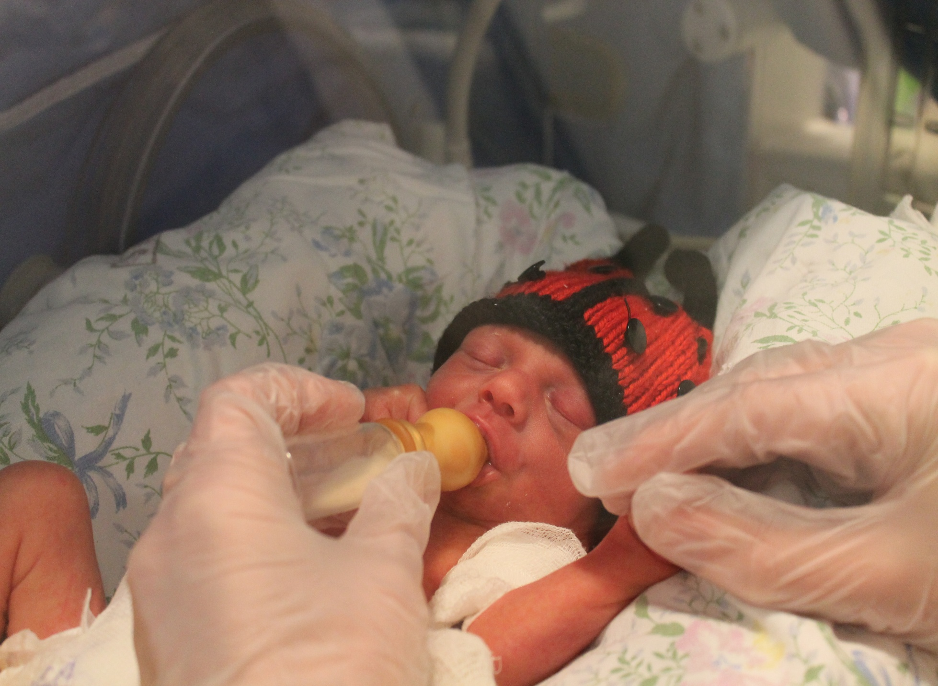
Благодарим за внимание!

